Slide 1


Урок русского языка
и читательской грамотности во 2 классе

Slide 2
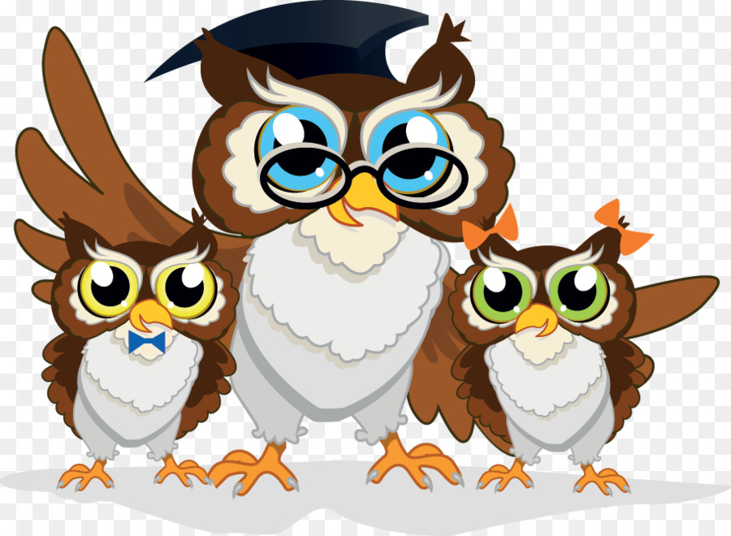
Тема: Н.Ганиходжаев «Начало дружбы».

Slide 3


Slide 4
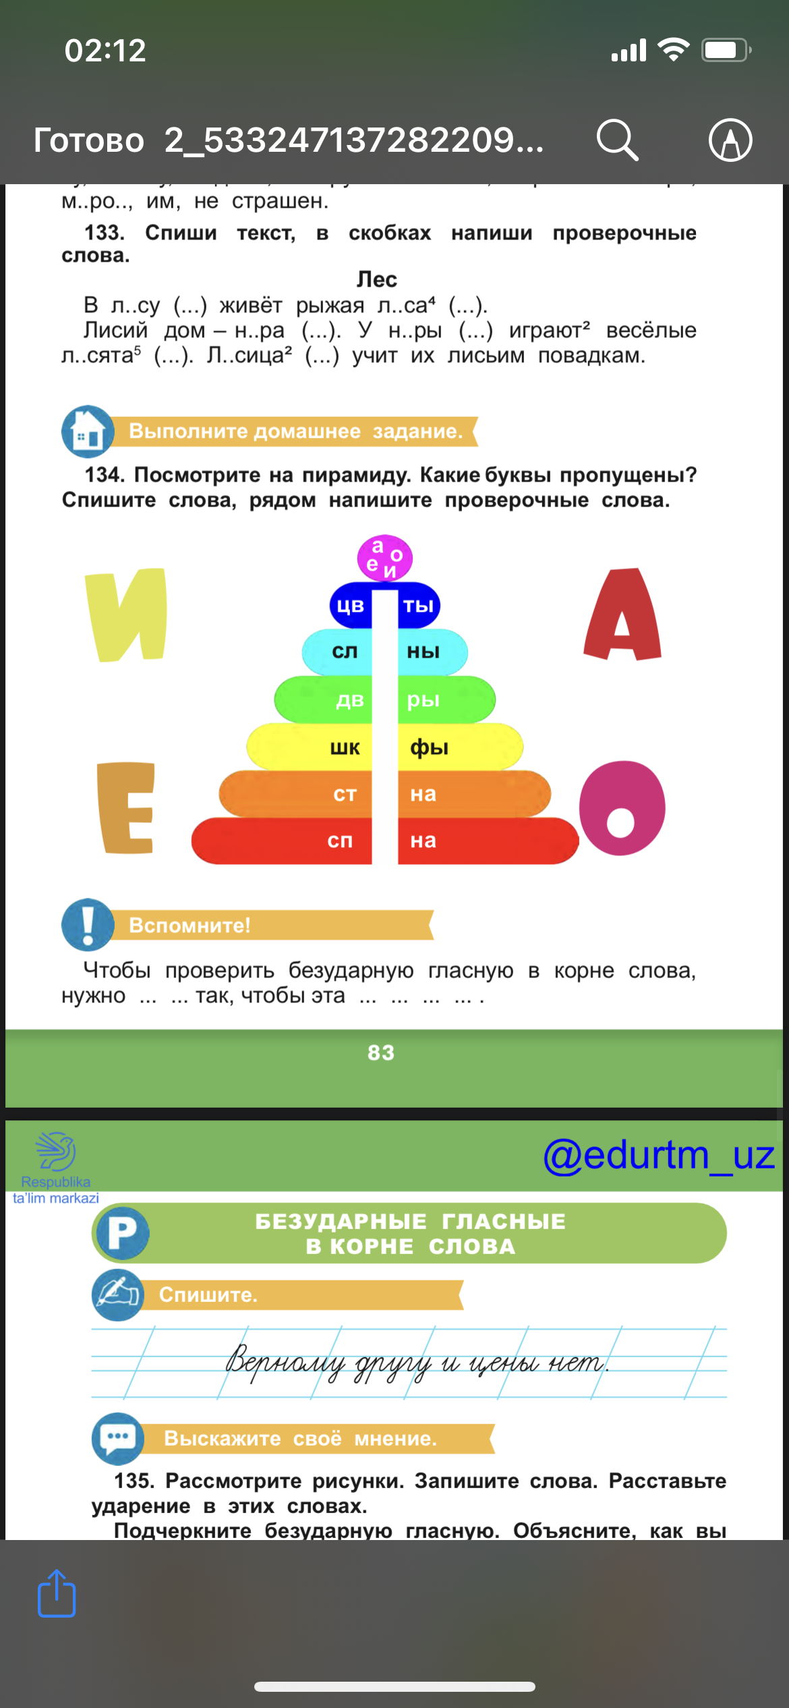
Упражнение 134.
е
цвет
о
слон
о
двор
шкаф
а
е
стены
и
спины

Slide 5
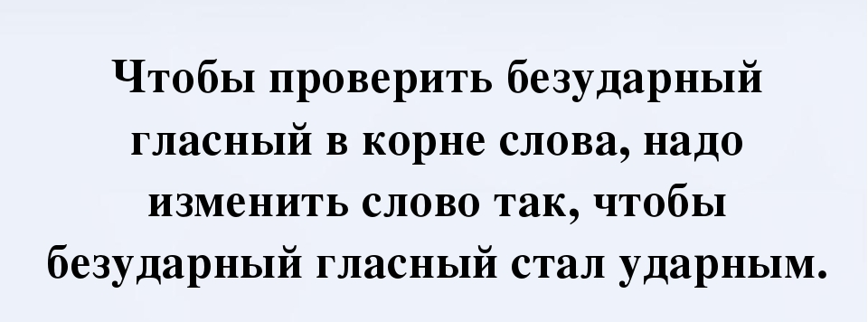

Slide 6
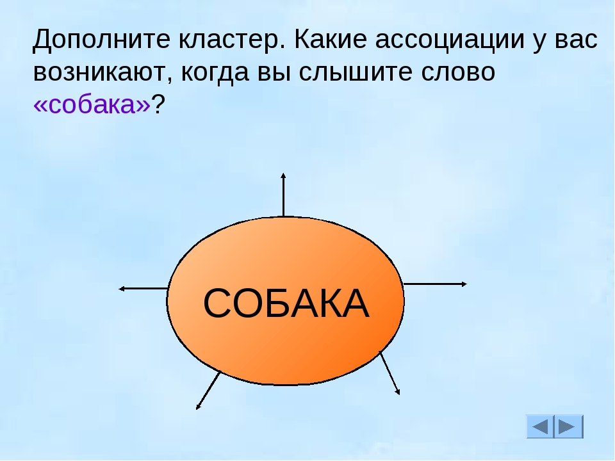
ДРУГ
ПОМОЩНИК
СТОРОЖ
ЖИВОТНОЕ
ЗАЩИТНИК

Slide 7
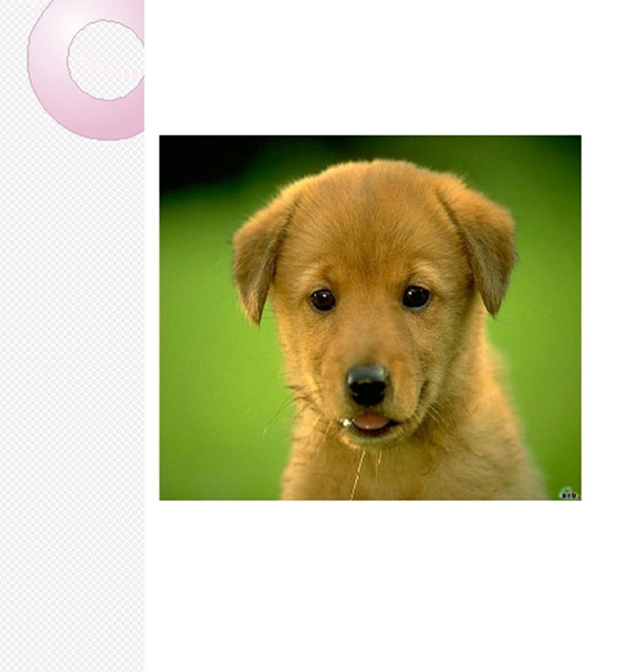
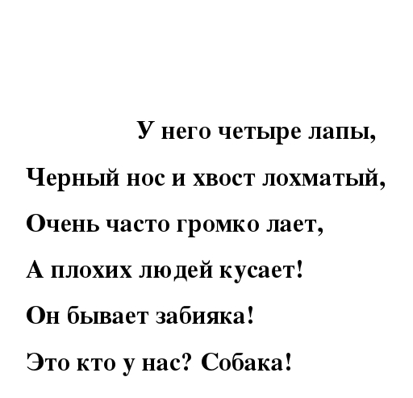

Slide 8
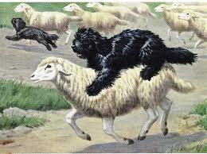
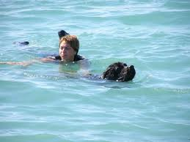
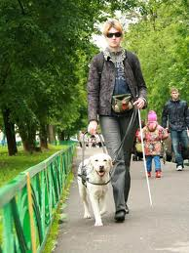
А вы знаете, что…
Служебные собаки пасут и охраняют стада.
(Пули –ВЕНГЕРСКАЯ ОВЧАРКА)
Спасают попавших в беду людей.
(Ньюфаундленд)
Человеку, потерявшему зрение, собака заменят глаза.
(Лабрадор)

Slide 9
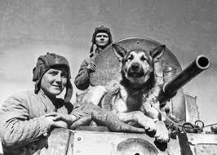
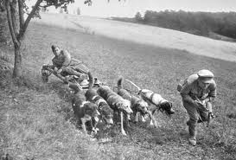
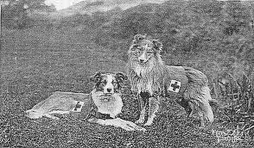
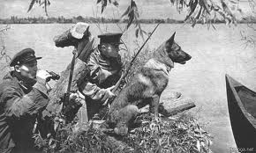
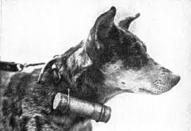
Помощь собак во время войны
На протяжении войны собаки выполняли самую разную работу.
Например, были ездовые собаки, которые подвозили боеприпасы, а затем увозили раненых бойцов.
Собаки-санитары, которые отыскивали солдат, нуждающихся в медицинской помощи.
Собаки-миноискатели
Собаки-связисты, что доставляли важные сообщения, зачастую в самый центр боевых действий.

Slide 10
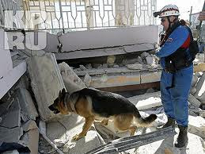
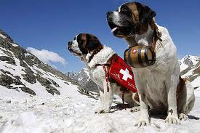
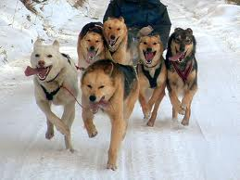
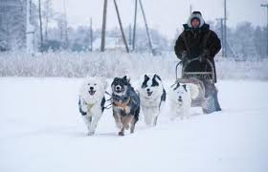
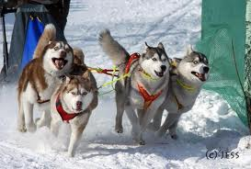
Как еще используют служебных собак?
При ведении поисково-спасательных работ, при ликвидации последствий катастроф.
Сенбернары
Немецкие овчарки
Ездовые собаки
Аляскинский хаски
Якутская лайка
Самоедская собака

Slide 11
Пословицы и поговорки .
На охоту ехать – собак кормить.
Маленькая собачка до старости щенок.
Собака лает , а караван идёт.
Собака – друг человека.

Slide 12
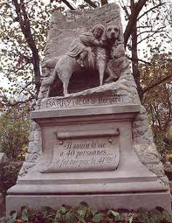
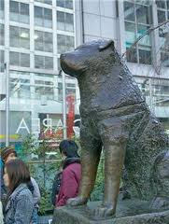
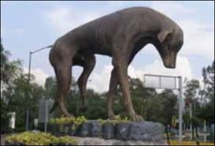
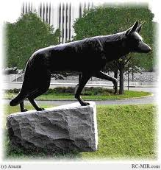
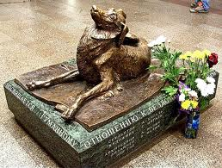
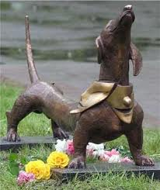
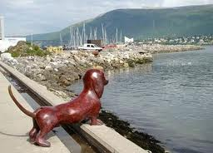
Памятники собакам
Трудно даже представить, сколько подвигов совершали собаки. Во многих странах установлены памятники этим необыкновенным животным.
В Париже
В Мехико
В Нью-Йорке
В Токио
В Москве
В Санкт-Петербурге
В Брюсселе

Slide 13
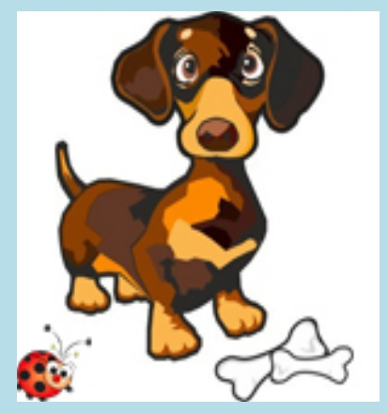
Тема: Н.Ганиходжаев «Начало дружбы».

Slide 14
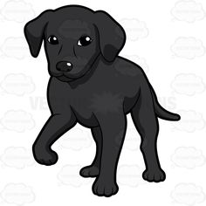
II
Ахмаджон был воспитанным, послушным мальчиком. Он всегда охотно выполнял поручения и просьбы взрослых. Но сейчас ему никак не хотелось выполнять бабушкино приказание. Не мог он расстаться с этим весёлым и ласковым щенком, потому что полюбил его. И щенок сразу же привязался к Ахмаджону.

Slide 15

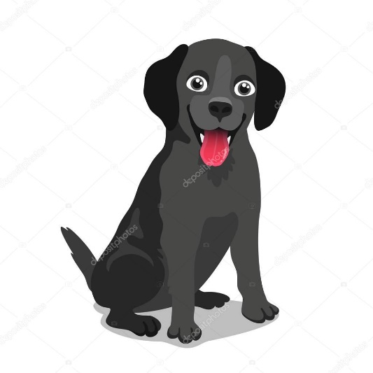
Но перечить взрослым нельзя. Мальчик наклонился, погладил щенка, потом быстро поднял его и передал прямо в руки бабушке Робие. А на глазах у Ахмаджона заблестели слёзы.

Slide 16
– Мальчик мой, – ласково сказала она, – если уж ты очень полюбил щенка, то так и быть, пусть он остаётся у нас дома. Только сначала его надо как следует почистить и выкупать. Он же и в самом деле пыльный и грязный. Глаза у Ахмаджона радостно заискрились. А бабушка Робия, как ни в чём не бывало, продолжала:
– Пойдём, вместе с тобой его купать будем.

Slide 17
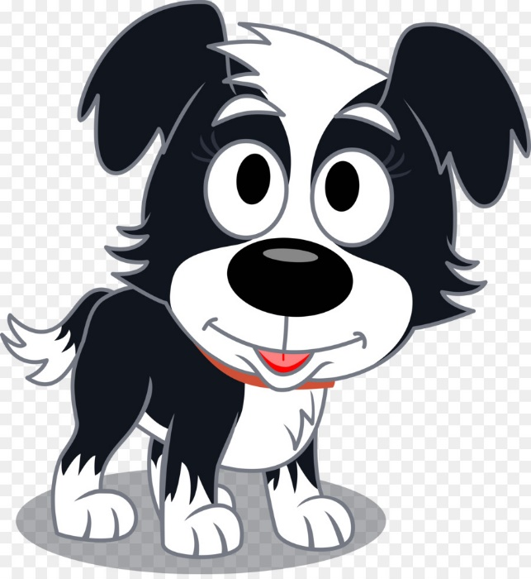
После купания щенок долго отряхивался и вылизывал свою шёрстку длинным розовым языком. Ахмаджон с бабушкой в это время приготовили ему поесть. Ахмаджон никак не мог нарадоваться тому, что у него появился такой замечательный друг. Ещё больше его обрадовала своей добротой и заботливостью бабушка.

Slide 18
– А как мы его называть будем, а, бабушка?
– Ну, будет, будет! – не в силах сдержать доброй улыбки, ворчала бабушка Робия.
– Вот вернутся с работы папа с мамой, тогда и решим, какое твоему щенку имя дать.
С нетерпением ждал Ахмаджон возвращения родителей. Наконец наступил вечер. Вся семья собралась за столом. Посоветовались и решили назвать щенка Алапар
– Пёстрый.

Slide 19
ВОПРОСЫ
Каким мальчик был Ахмаджон?
Каково было решение бабушки Робии?
Ахмаджон был воспитанным, послушным мальчиком.
Она разрешила оставить щенка дома.

Slide 20
ВОПРОСЫ
3. Что сделали Ахмаджон и бабушка с щенком?
4. Какое прозвище дала щенку семья?
Они искупали его и дали ему поесть.
Посоветовались и решили назвать щенка Алапар - Пёстрый.

Slide 21

СИНКВЕЙН
Щенок.
Боязливый, крохотный.
Жался, испугался, ударил
Щенок испугался и громко тявкнул.
Животное.

Slide 22
Домашнее задание.
Прочитать 2 часть произведения Н.Ганиходжаева «Начало дружбы», составить план 2 части рассказа. Ответить на вопросы.

Slide 23
ВОПРОСЫ
1. Почему бабушка разрешила оставить щенка?
2. Как надо обращаться с братьями нашими меньшими?

Slide 24


